Slide 1
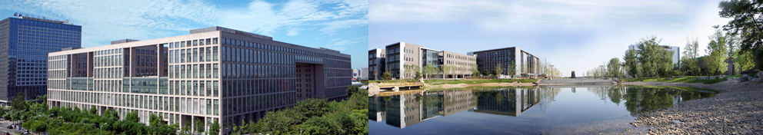
第四章归结法原理
马殿富
北航计算机学院
dfma@buaa.edu.cn
2012-4
第三节 谓词逻辑的归结法

Slide 2
例1
给定一阶语言c₁, c₂为常元, P,Q是一元谓词。
公式A = (∃xP(x) ∨ ∃xQ(x)) → ∃x(P(x) ∨ Q(x))
公式的补¬A
(∃xP(x) ∨ ∃xQ(x)) ∧ ∀x(¬P(x) ∧ ¬Q(x))
公式¬A的前束范式
∃xy∀z((P(x) ∨ Q(y)) ∧ ¬P(z) ∧ ¬Q(z))
公式¬A的Skolem范式C
∀z((P(c₁) ∨ Q(c₂)) ∧ ¬P(z) ∧ ¬Q(z))

Slide 3
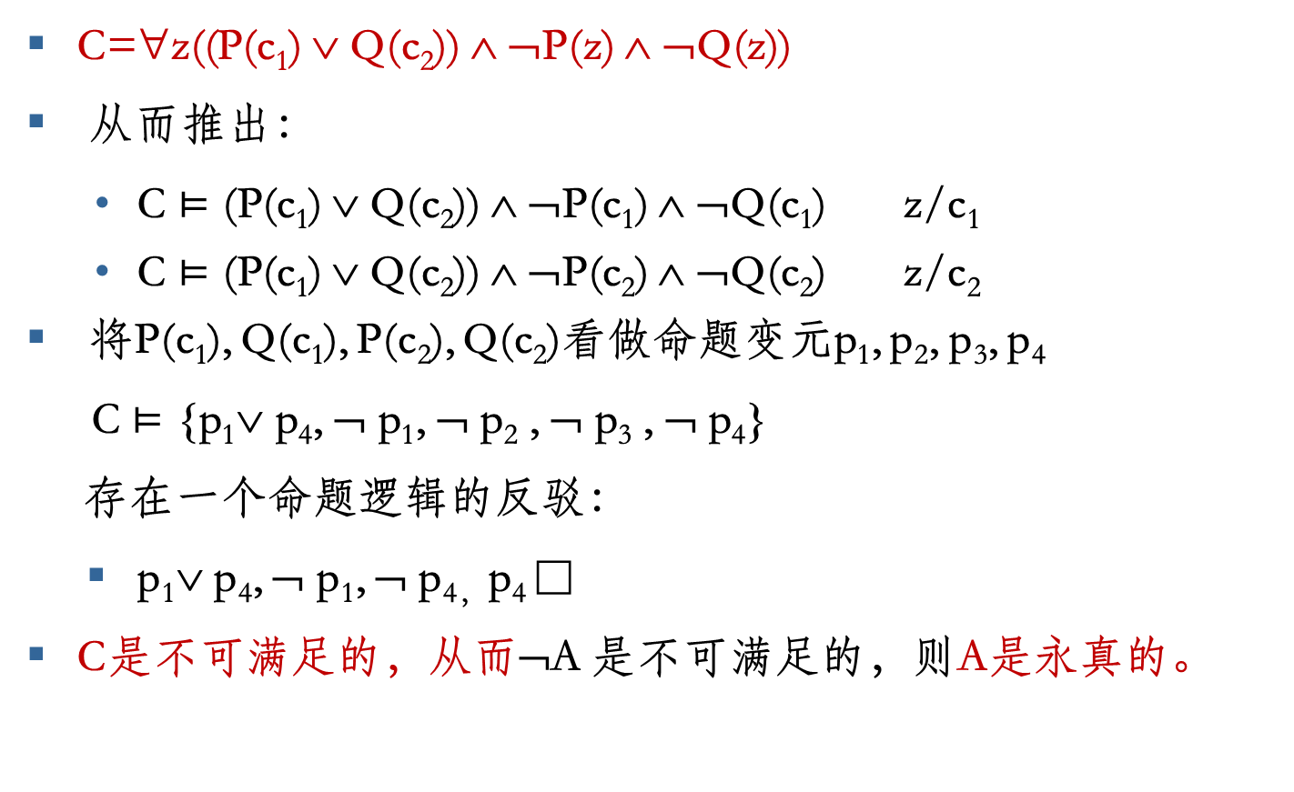
C=∀z((P(c₁) ∨ Q(c₂)) ∧ ¬P(z) ∧ ¬Q(z))
从而推出：
C $⊨$ (P(c₁) ∨ Q(c₂)) ∧ ¬P(c₁) ∧ ¬Q(c₁) z/c₁
C $⊨$ (P(c₁) ∨ Q(c₂)) ∧ ¬P(c₂) ∧ ¬Q(c₂) z/c₂
将P(c₁), Q(c₁), P(c₂), Q(c₂)看做命题变元p₁, p₂, p₃, p₄
C $⊨\text{\{}\text{p}\text{1}\text{∨ }\text{p}\text{4}\text{, ¬} \text{p}\text{1}\text{, ¬} \text{p}\text{2}\text{ , ¬} \text{p}\text{3}\text{ , ¬} \text{p}\text{4}\text{\}}$
存在一个命题逻辑的反驳：
p₁∨ p₄, ¬ p₁, ¬ p_{4，}p₄ □
C是不可满足的，从而¬A 是不可满足的，则A是永真的。
Notes:
资源封装规范
测试语言

Slide 4
定义
文字：原子公式或者原子公式的否定称为文字.
相反文字：若P是原子公式,则¬P是P的相反文字, P是¬P的相反文字.
¬P(c)与P(c)是相反文字
¬P(c)与P(x)不是相反文字
子句：文字的有限集合称为子句.
子句 {P₁, …, P_{m}}表示公式 P₁ ∨ … ∨P_{m} 的闭包
子句{P(x), Q(y)}表示公式∀xy(P(x) ∨ Q(y))

Slide 5
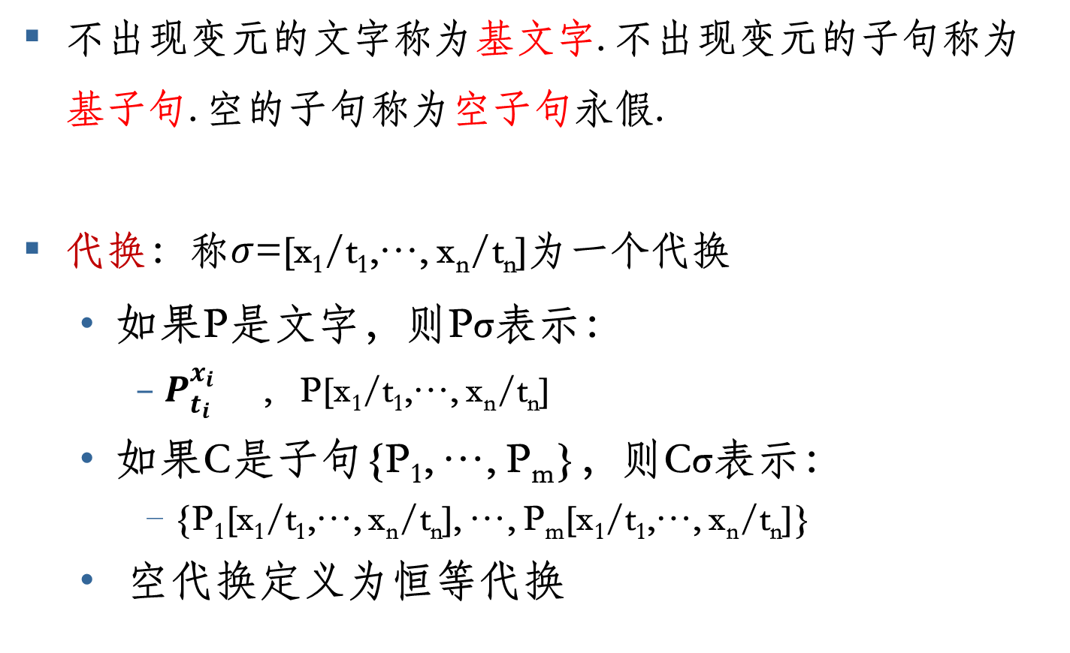
不出现变元的文字称为基文字. 不出现变元的子句称为
基子句. 空的子句称为空子句永假.
代换：称$σ$=[x₁/t₁,…, x_{n}/t_{n}]为一个代换
如果P是文字，则Pσ表示：
$P_{t_{i}}^{x_{i}}$ , P[x₁/t₁,…, x_{n}/t_{n}]
如果C是子句{P₁, …, P_{m}}，则Cσ表示：
{P₁[x₁/t₁,…, x_{n}/t_{n}], …, P_{m}[x₁/t₁,…, x_{n}/t_{n}]}
空代换定义为恒等代换

Slide 6
定义
子句集：子句的有限集合称为子句集.
子句集{{P_{1,1}, …, P_{1,m}}, … , {P_{n,1}, …, P_{n,m}}}，
表示公式(P_{1,1} ∨ … ∨P_{1,m}) ∧ … ∧ (P_{n,1} ∨ … ∨P_{n,m})的
闭包
子句集合{{P(x), Q(y)}, {P(c), ¬Q(z)}}表示Skolem
范式∀xyz((P(x)∨Q(y)) ∧ (P(c) ∨ ¬Q(z)))

Slide 7
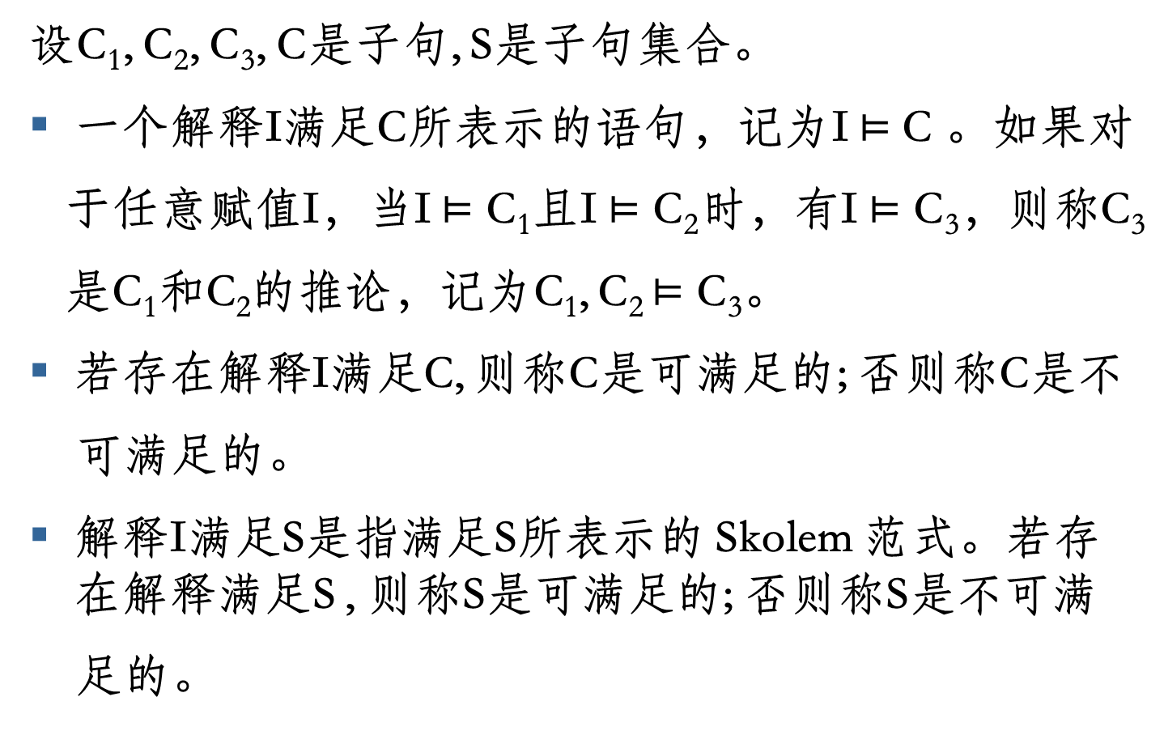
可满足性定义
设C₁, C₂, C₃, C是子句, S是子句集合。
一个解释I满足C所表示的语句，记为I $⊨$C 。如果对
于任意赋值I，当I $⊨$ C₁且I $⊨$ C₂时，有I $⊨$ C₃，则称C₃
是C₁和C₂的推论，记为C₁, C₂ $⊨$ C₃。
若存在解释I满足C, 则称C是可满足的; 否则称C是不
可满足的。
解释I满足S是指满足S所表示的 Skolem 范式。若存在解释满足S , 则称S是可满足的; 否则称S是不可满
足的。

Slide 8

例
设c为常元，x,y是变元， P,Q是一元谓词。
子句{P(c) , Q(x)}是可满足的.
{P(c) , Q(x)} ¬Q(y) $⊨$ P(c)

Slide 9
归结子句
定义：设C₁, C₂是子句，若存在代换σ₁，σ₂和相反文
字L₁，L₂，使得L₁ ∈ C₁σ₁ ， L₂ ∈ C₂σ₂，则称子句C₃
= (C₁σ₁-{L₁})∪ (C₂σ₂–{L₂})为C₁和C₂的归结子句。
如果子句C₁, C₂, C₃具有上述关系，则记为
C₁, C₂ ├_{res} C₃

Slide 10
例
设c为常元, f, g是一元函词，P,Q是一元谓词。则有：
代换σ = {x/a}，P(c), ¬P(x) ├_{res} □
代换σ = {x/y}， P(c) ∨ Q(x), ¬Q(y) ├_{res} P(c)
代换σ = {y/x}， P(x) ∨ Q(x), ¬Q(y) ├_{res} P(x)
代换σ = {x/f(x),y/f(x)}， P(x) ∨ Q(x), ¬Q(y) ├_{res} P(f(x))
若A= P(x) ∨ P(f(y)) ∨ R(g(y)) , B = ¬P(y) ∨ ¬R(y), 则
A, B ├_{res} P(f(y)) ∨ R(g(y)) ∨ ¬R(y), 代换σ = {x/y}
A, B ├ _{res} R(g(y)) ∨ ¬R(f(y)), 代换 {x/f(y)},{y/f(y)}
归结子句不唯一

Slide 11
反驳
定义：设S是子句集合，如果子句序列C₁, …, C_{n}满足
如下条件，则称子句序列C₁,…,C_{n}为子句集合S的一
个反驳。
(1) 对于每个1≤k<n，
C_{k}∈S，或者
C_{k}是C_{i}和C_{j}的归结子句，i<k，j<k。
(2) C_{n}是□。

Slide 12
例
设c₁, c₂为常元, P, Q是一元谓词，x，y是变元；
子句集合S ={P(c₁) ∨ Q(c₂), ¬P(x), ¬Q(x) }:
C₁: P(c₁) ∨ Q(c₂)
C₂: ¬P(x)
C₃: ¬Q(x)
C₄: Q(c₂) C₁, C₂ ├_{res} C₄
C₅: □ C₃, C₄ ├_{res} C₅
C₁, C₂, C₃, C₄, C₅为子句集合S的一个反驳

Slide 13
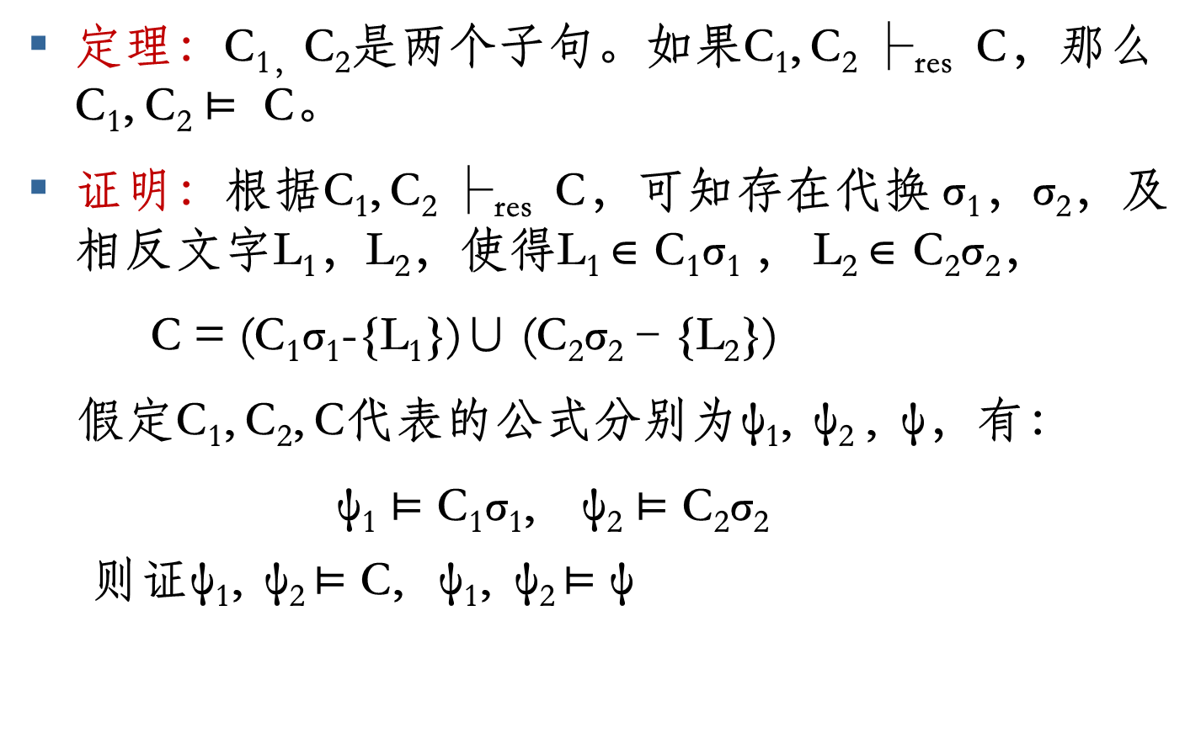
归结推出与语义推出
定理：C_{1，}C₂是两个子句。如果C₁, C₂ ├_{res} C，那么C₁, C₂ $⊨$ C。
证明：根据C₁, C₂ ├_{res} C，可知存在代换 σ₁，σ₂，及相反文字L₁，L₂，使得L₁ ∈ C₁σ₁ ， L₂ ∈ C₂σ₂，
C = (C₁σ₁-{L₁})∪ (C₂σ₂–{L₂})
假定C₁, C₂, C代表的公式分别为ψ₁, ψ₂ , ψ，有：
ψ₁ $⊨$ C₁σ₁, ψ₂ $⊨$ C₂σ₂
则证ψ₁, ψ₂ $⊨$ C, ψ₁, ψ₂ $⊨$ ψ

Slide 14
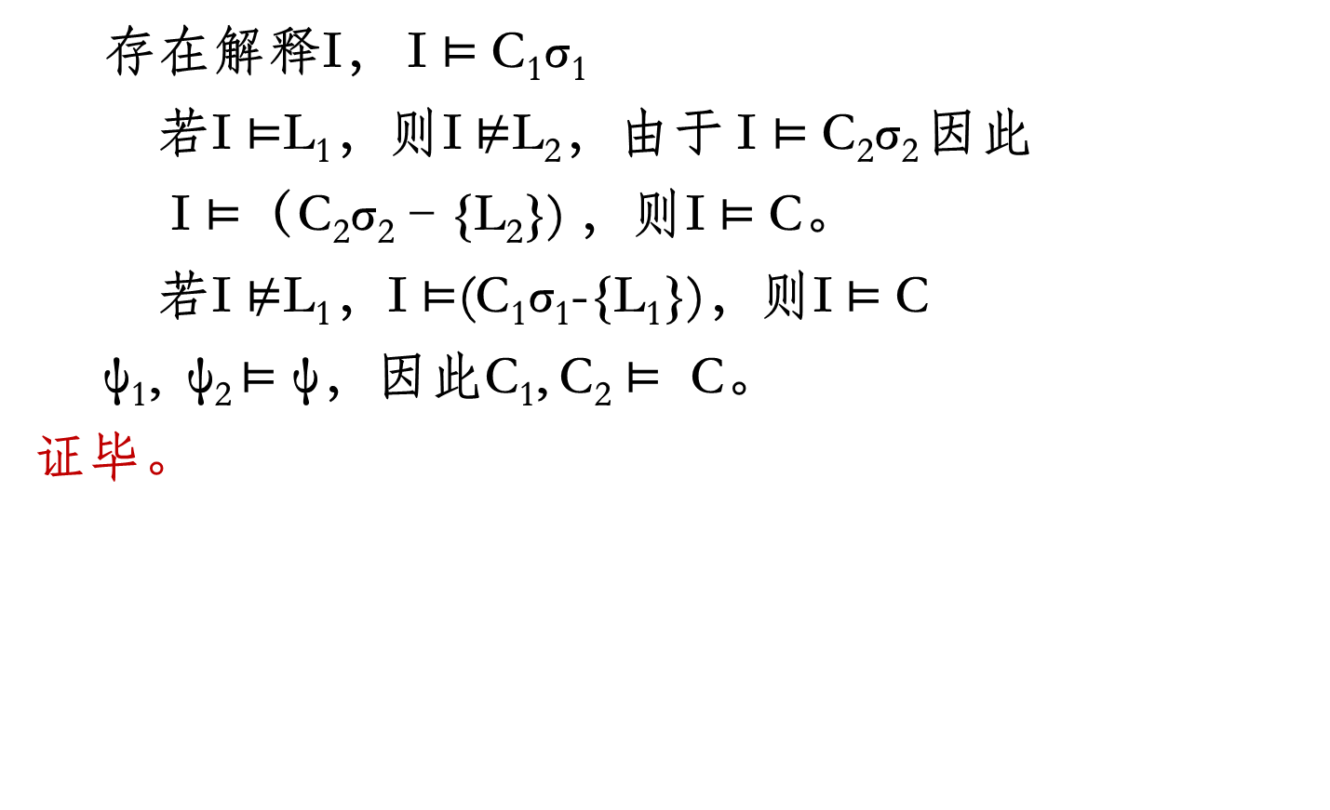
归结推出与语义推出
存在解释I， I $⊨$C₁σ₁
若I $⊨$L₁，则I $⊭$L₂，由于 I $⊨$C₂σ₂ 因此
I $⊨$（C₂σ₂–{L₂}) ，则I $⊨$C。
若I $⊭$L₁，I $⊨$(C₁σ₁-{L₁})，则I $⊨$C
ψ₁, ψ₂ $⊨$ ψ，因此C₁, C₂ $⊨$ C。
证毕。

Slide 15
归结法的正确性
定理：设S是子句集，若S有一个反驳, 则S是不可满
足的.
证明：反证法
若S是可满足的，则根据归结一步可以传递可满足
性,则它的反驳序列中每个子句都是可满足的, 但最
後一个空子句是不可满足的. 所以S是不可满足的。

Slide 16
归结法的完备性
定理：设S是子句集，若S是不可满足的，则S有一个
反驳。

Slide 17
例1
设c₁, c₂为常元, P, Q是一元谓词，语句A的补为：
¬ ((∃xP(x) ∨ ∃xQ(x)) → ∃x(P(x) ∨ Q(x)))
A的Skolem范式
∀z((P(c₁) ∨ Q(c₂)) ∧ ¬P(z) ∧ ¬Q(z))
对应的子句集合
S = {(P(c₁) ∨ Q(c₂)) , ¬P(z) , ¬Q(z)}
存在一个反驳：
P(c1) ∨ Q(c2), ¬P(z) , ¬Q(z), Q(c2), □
因此公式A是永真的

Slide 18
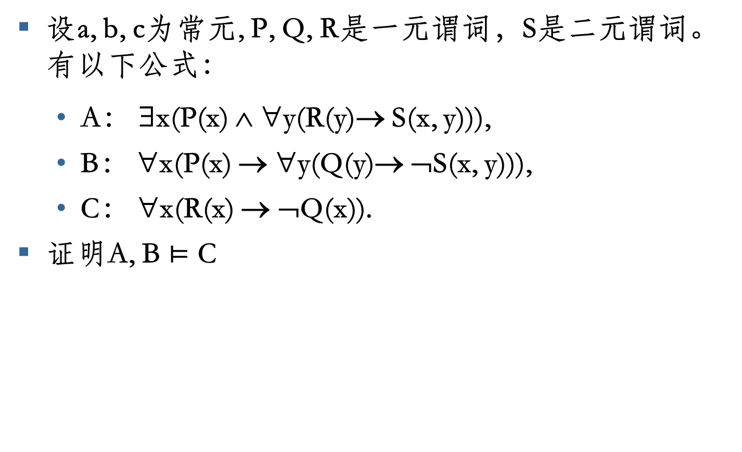
例2
设a, b, c为常元, P, Q, R是一元谓词，S是二元谓词。有以下公式：
A： ∃x(P(x) ∧ ∀y(R(y)→ S(x, y))),
B： ∀x(P(x) → ∀y(Q(y)→ ¬S(x, y))),
C： ∀x(R(x) → ¬Q(x)).
证明A, B $⊨$ C

Slide 19
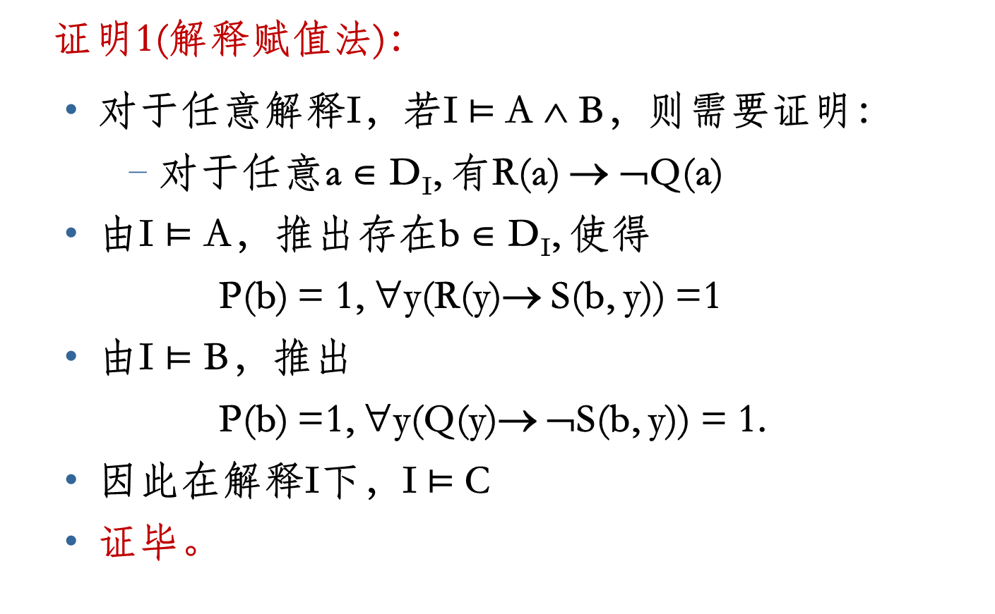
证明1(解释赋值法)：
对于任意解释I，若I $⊨$A ∧ B，则需要证明：
对于任意a ∈ D_{I}, 有R(a) → ¬Q(a)
由I $⊨$ A，推出存在b ∈ D_{I}, 使得
P(b) = 1, ∀y(R(y)→ S(b, y)) =1
由I $⊨$ B，推出
P(b) =1, ∀y(Q(y)→ ¬S(b, y)) = 1.
因此在解释I下，I $⊨$C
证毕。

Slide 20
证明2(归结方法)：
(1) A转化为子句集合S_{A}：
∃x(P(x) ∧ ∀y(R(y)→ S(x, y))),
∃x∀y(P(x) ∧ (R(y)→ S(x, y))),
∃x∀y(P(x) ∧ (¬R(y) )∨ S(x, y))),
∀y(P(c) ∧ (¬R(y) )∨ S(c, y))), skolem范式
∀x(P(c) ∧ (¬R(x) )∨ S(c, x))),
{P(c) , ¬R(x) ∨ S(c, x)}

Slide 21
(2)B转化为子句集合S_{B}：
∀x(P(x) → ∀y(Q(y)→ ¬S(x, y))),
∀x∀y(P(x) → (Q(y)→ ¬S(x, y))),
∀x∀y(¬ P(x) ∨ ¬Q(y) ∨ ¬S(x, y)),
∀y∀z(¬ P(y) ∨ ¬Q(z) ∨ ¬S(y, z)),
{¬ P(y) ∨ ¬Q(z) ∨ ¬S(y, z)}
(3)¬C转化为子句集合S_{¬C}：
¬∀x(R(x) → ¬Q(x))，
∃x(R(x) ∧ Q(x))，
R(b) ∧ Q(b)
{R(b), Q(b)}

Slide 22
(4) 构造子句集S= S_{A}∪S_{B}∪S_{¬C}
(5) 构造以下反驳：
C1 = P(c)
C2 = ¬R(x) ∨ S(c, x)
C3 = ¬ P(y) ∨ ¬Q(z) ∨ ¬S(y, z)
C4 = R(b),
C5 = Q(b)
C6= ¬Q(z) ∨ ¬S(c, z) C1, C3 ├_{res} C6
C7= S(c, b) C2, C4 ├_{res} C7
C8= ¬Q(b) C6, C7 ├_{res} C8
C9= □ C5, C8 ├_{res} □
证毕。

Slide 23
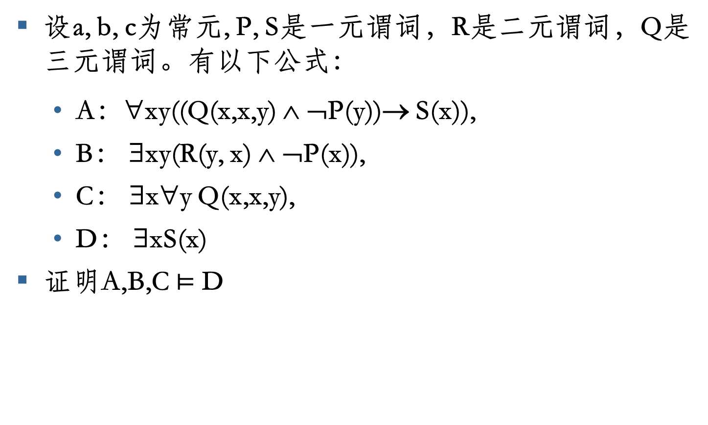
例3：
设a, b, c为常元, P, S是一元谓词，R是二元谓词，Q是三元谓词。有以下公式：
A：∀xy((Q(x,x,y) ∧ ¬P(y))→ S(x)),
B： ∃xy(R(y, x) ∧ ¬P(x)),
C： ∃x∀y Q(x,x,y),
D： ∃xS(x)
证明A,B,C $⊨$D

Slide 24
证明:
(1)A转化为子句集合S_{A}：
∀xy((Q(x,x,y) ∧ ¬P(y))→ S(x)),
∀xy(¬Q(x,x,y) ∨ P(y) ∨ S(x)),
{¬Q(x,x,y) ∨ P(y) ∨ S(x)}
(2)B转化为子句集合S_{B}：
∃xy(R(y, x) ∧ ¬P(x)),
{R(a, b), ¬P(b)}

Slide 25
(3)C转化为子句集合S_{C}：
∃x∀y Q(x,x,y),
∀z Q(c,c,z)
{Q(c,c,z)}
(4) ¬D转化为子句集合S_{¬D}：
¬∃xS(x)
∀x¬S(x)
{¬S(w)}

Slide 26
(5)构造子句集S= S_{A}∪S_{B}∪S_{C} ∪S_{¬D}
(6)构造以下反驳：
C1 = ¬Q(x,x,y) ∨ P(y) ∨ S(x)
C2 = R(a, b)
C3 = ¬P(b)
C4 = Q(c,c,z)
C5 = ¬S(w)
C6= P(z) ∨ S(c) C1, C4 ├_{res} C6
C7= S(c) C6, C3 ├_{res} C7
C8= □ C7, C5 ├_{res} □
证毕。

Slide 27

例4：
a, b为常元, P, Q是一元谓词，有以下公式：
A：∃xP(x),
B： ∃xQ(x),
C： ∃x(P(x) ∧ Q(x))
证明A, B $⊭$ C

Slide 28
证明：
(1) A∧ B ∧ ¬C的子句集合
∃xP(x) ∧ ∃xQ(x) ∧ ¬∃x(P(x) ∧ Q(x))
∃xP(x) ∧ ∃yQ(y) ∧ ∀z(¬P(z) ∨ ¬Q(z))
∃xy∀z(P(x) ∧ Q(y) ∧ (¬P(z) ∨ ¬Q(z)))
{P(a), Q(b), ¬P(z) ∨ ¬Q(z)}
(2)可能的归结：
P(a), ¬P(z) ∨ ¬Q(z) ├_{res} ¬Q(a)
Q(b), ¬P(z) ∨ ¬Q(z) ├_{res} ¬P(b)
(3)不存在反驳
证毕。

Slide 29
例5：
证明:某些学生喜欢每门课程, 没有学生喜欢文学. 因此, 没有课程是文学.
定义如下谓词逻辑符号：
论域D：包括所有的学生和课程
谓词P(x): x是学生
谓词D(y): y是课程
谓词S(z): z是文学
谓词L(x,y):学生x喜欢课程y

Slide 30
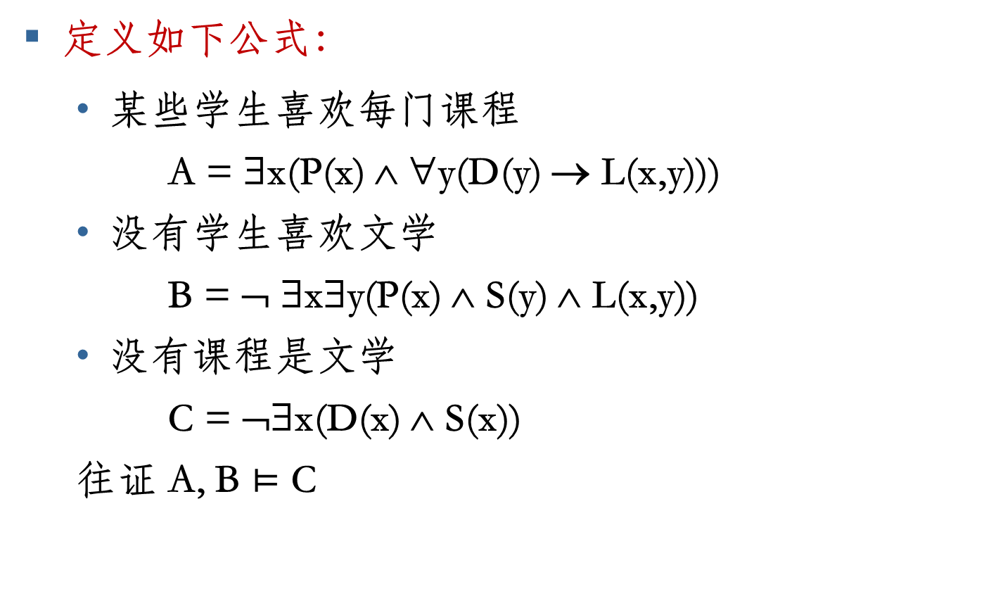
定义如下公式：
某些学生喜欢每门课程
A = ∃x(P(x) ∧ ∀y(D(y) → L(x,y)))
没有学生喜欢文学
B = ¬ ∃x∃y(P(x) ∧ S(y) ∧ L(x,y))
没有课程是文学
C = ¬∃x(D(x) ∧ S(x))
往证 A, B $⊨$ C

Slide 31
(1) A的子句集合
∃x(P(x) ∧ ∀y(Q(y) → L(x,y)))
∃x∀y (P(x) ∧ (Q(y) → L(x,y)))
∀y(P(a) ∧ (Q(y) → L(a,y)))
∀x(P(a) ∧ (Q(x) → L(a,x)))
{P(a), ¬Q(x) ∨ L(a,x)}
(2) B的子句集合
¬∃xy(P(x) ∧ R(y) ∧ L(x,y))
∀xy(¬P(x) ∨ ¬R(y) ∨ ¬L(x,y))
∀yz(¬P(y) ∨ ¬R(z) ∨ ¬L(y,z))
{¬P(y) ∨ ¬R(z) ∨ ¬L(y,z)}

Slide 32
(3) ¬C的子句集合
∃x(Q(x) ∧ R(x))
Q(b) ∧ R(b)
{Q(b), R(b)}
(4) 构造子句集
{P(a), ¬Q(x) ∨ L(a,x),¬P(y) ∨ ¬R(z) ∨ ¬L(y,z),Q(b), R(b)}
(5)构造以下反驳
P(a), ¬P(y) ∨ ¬R(z) ∨ ¬L(y,z) ├_{res} ¬R(z) ∨ ¬L(a, z)
R(b)， ¬R(z) ∨ ¬L(a, z) ├_{res} ¬L(a, b)
¬Q(x) ∨ L(a,x), ¬L(a, b) ├_{res} ¬Q(b)
¬Q(b), Q(b) ├_{res} □
证毕。

Slide 33
Herbrand域
命题公式永真可判定，谓词公式永真半可判定，因为
论域中元素的任意性
论域的任意性
解释的任意性
想法：存在一个比较简单的、特殊的论域，使得只要在这个论域上该公式是不可满足的，便能保证该公式在任一论域上也是不可满足的？
Herbrand域(简称H域)

Slide 34
Herbrand域定义
定义：令H₀是子句集S中出现的常量的集合，若S中
没有常元出现, 则H₀由单个常元a组成，即
H₀={a})；
对于i=1,2,…
H_{i}=H_{i-1}∪{所有形如f(t₁,...,t_{n})的项的集合}
其中，f(t₁,...,t_{n})是出现于S中的任一函数符号，t₁, ... ,t_{n}∈H_{i-1}。
定义H∞为S的Herbrand域（简称H域）。

Slide 35
例1
求S={P(z), P(x)∨Q(y)}的H域
H₀={a}
H₁= H₀
H₂= H₁
...
H∞={a}

Slide 36
例2
S={P(a), P(x)∨P(f(x))}的H域
H₀={a}
H₁={a}∪{f(a)} = {a, f(a)}
H₂=H₁∪{f(a), f(f(a))} = {a, f(a), f(f(a))}
...
H∞={a, f(a), f(f(a)), ...}

Slide 37
例3
S={P(f(x)，a，g(y)，b)}的H域
H₀={a，b}
H₁={a，b，f(a)，g(a)，f(b)，g(b)}
H₂={a，b，f(a)，g(a)，f(b)，g(b)，
f(f(a))，f(g(a))，f(f(b))，f(g(b))，
g(f(a))，g(g(a))，g(f(b))，g(g(b))}
...

Slide 38
Herbrand解释
定义4.1(Herbrand 解释): 给定一阶语言 ，称它的解释I 是一个 Herbrand 解释，若I满足以下条件.
(1) 论域D_{I}是全体基项的集合，即Herbrand 域；
(2) 对于语言的每个常元c, 定义:
c^{I} = c；
(3) 对于语言的每个n元函数符号f， 定义:
f^{I}(t₁, …, t_{n}) = f(t₁, …, t_{n})，对任意t₁, …, t_{n} ∈D_{I}

Slide 39
基项的取值
定义4.2 : 设t是语言的一个基项, 则以t^{I}表示项t在解释I及I的某个赋值之下的取值.
例：设c是常元, f是一元函词.设I为一个Herbrand 解释, 则
c^{I} = c；
(f(c)) ^{I} = f^{I}(c ^{I}) = f^{I}(c) = f(c)
…

Slide 40
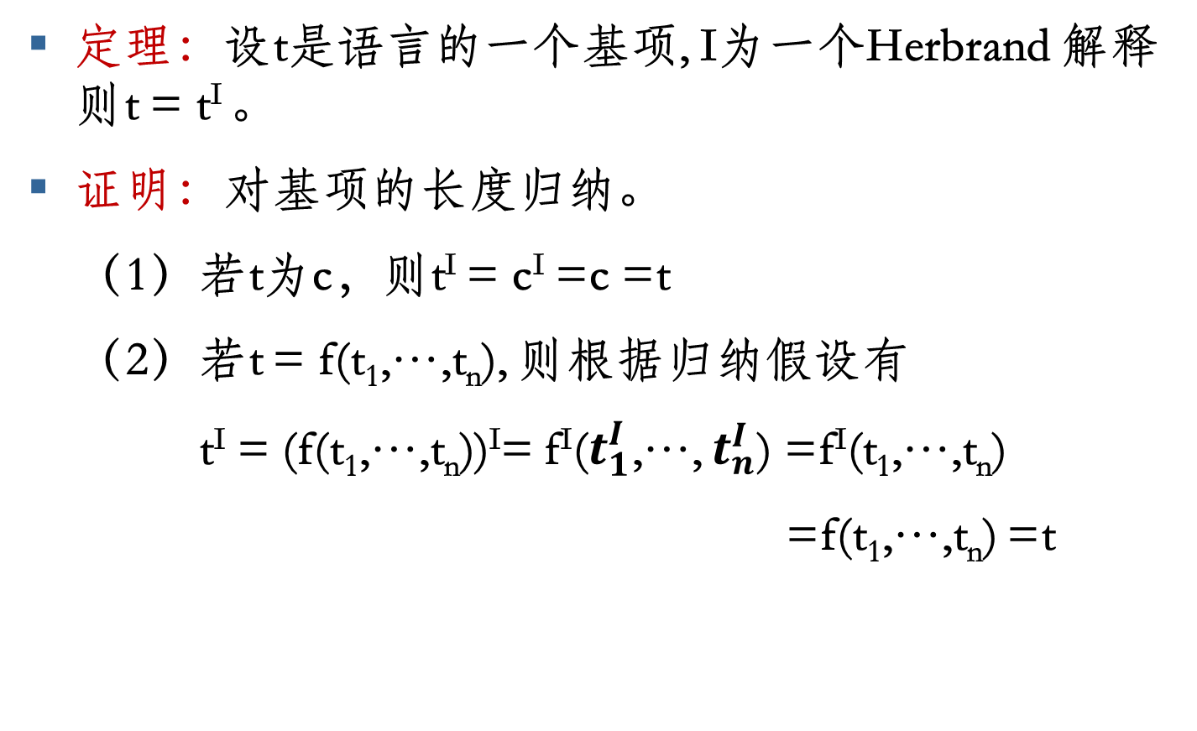
Herbrand解释中基项的取值
定理：设t是语言的一个基项, I为一个Herbrand 解释则t = t^{I} 。
证明：对基项的长度归纳。
（1）若t为c，则t^{I} = c^{I} =c =t
（2）若t = f(t₁,…,t_{n}), 则根据归纳假设有
t^{I} = (f(t₁,…,t_{n}))^{I}= f^{I}($t_{1}^{I}$,…, $t_{n}^{I}$) =f^{I}(t₁,…,t_{n})
=f(t₁,…,t_{n}) =t

Slide 41
子句的基实例
定义：当子句集S中的某子句C中所有变元均以S的H域的元素代入时得到的基子句称为C的一个基实例
例 S={P(x), Q(f(y))∨R(y), Z(f(y))}
H={a,f(a),f(f(a)),...}
P(a), P(f(a))是子句P(x)的基实例
Q(f(a))∨R(a), Q(f(f(a)))∨R(f(a))是Q(f(y))∨R(y)的基实例
对于任一b∈D,子句P(b), Q(f(b))∨R(b)为基子句但不是基实例。
Q(a)∨R(a)不是Q(f(y))∨R(y)的基实例。

Slide 42
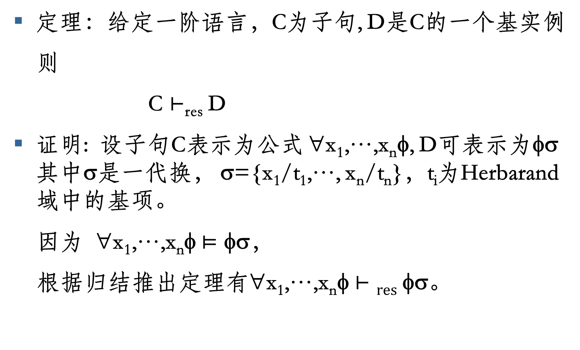
子句和基实例
定理：给定一阶语言，C为子句, D是C的一个基实例
则
C $⊢$_{res} D
证明: 设子句C表示为公式 ∀x₁,…,x_{n}φ, D可表示为φ$\text{}$其中σ是一代换， σ={x₁/t₁,…, x_{n}/t_{n}}，t_{i}为Herbarand域中的基项。
因为 ∀x₁,…,x_{n}φ $⊨$ φ$\text{}$，
根据归结推出定理有∀x₁,…,x_{n}φ$⊢res$ φ$\text{}$。

Slide 43
子模型
定义4.4 (子模型): 给定一阶语言，设I₁、I₂是两个解释，并且满足以下条件：
(1) D_{I1}是D_{I2}的一个子集；
(2) 若c是常元，则c^{I1}=c^{I2} ；
(3)若f是函词，则f^{I1}(c₁, …, c_{n}) = f^{I2}(c₁, …, c_{n}) ，其中
c₁, …, c_{n} ∈D_{I1}
(4)若P是谓词，则P^{I1}(c₁, …, c_{n}) = P^{I2}(c₁, …, c_{n}) ，其中
c₁, …, c_{n} ∈D_{I1}
则称 I₁是I₂的子模型 。

Slide 44
子模型性质
定理(保持项的取值及开公式的可满足性质)：给定一
阶语言 ，I₁、I₂是两个解释（I₁是I₂的子模型），设v
是I₁的赋值，也是I₂的赋值，则对任意项t及任意开公
式A，有
(1) v^{I1}(t) = v^{I2}(t)
(2) v^{I1}(A) = v^{I2} (A).
证明：结构归纳法证明该性质.

Slide 45
Herbrand 定理: 给定一阶语言，设C是子句, Γ是子句
C的所有基实例组成的集合，则Γ是可满足的当且仅
当C是可满足的。
证明: (1)若Γ是可满足的，证明C是可满足的。Γ是可
满足，设该解释为I，赋值为v，构造C的解释J如下
D_{J} = {t^{I} | t是一个基项，∈D_{I}}
若c是常元，则c^{J} = c^{I}
若f是n元函词，则 f ： D_{J} … D_{J} → D_{J} 为
(t^{I},…,t^{I}) → (f(t^{I},…,t^{I}))^{I}
若P是n元谓词，则P(t^{I},…,t^{I}) = P^{I}(t^{I},…,t^{I})
即，J是I的子模型。

Slide 46
设C = {L₁,…,L_{m}}，则C表示为公式：
∀x₁,…,x_{n}(L₁∨…∨L_{m})
C在解释J可满足，即对任意d₁,…,d_{n} 有赋值w，使得
w^{J}(L₁∨…∨L_{m}) =1
设d_{i} =t_{i}^{I}，代换σ ={x_{i}/t_{i}^{I}}, i=1,2,…n
w^{J}(L₁∨…∨L_{m}) = w^{J} ((L1∨…∨L_{m})σ)
= v^{I} ((L1∨…∨L_{m})σ)
=1

Slide 47
(2) 若C是可满足的，则Γ是可满足的。
设C = {L₁,…,L_{m}}，则C表示为公式：
∀x₁,…,x_{n}(L₁∨…∨L_{m})
C可满足，则对C中的x_{i}替换为任何实例均是可满足
推论: 子句C与它的所有基实例组成的集合Γ的永假
性是等价的，即Γ是永假的当且仅当C是永假的。

Slide 48
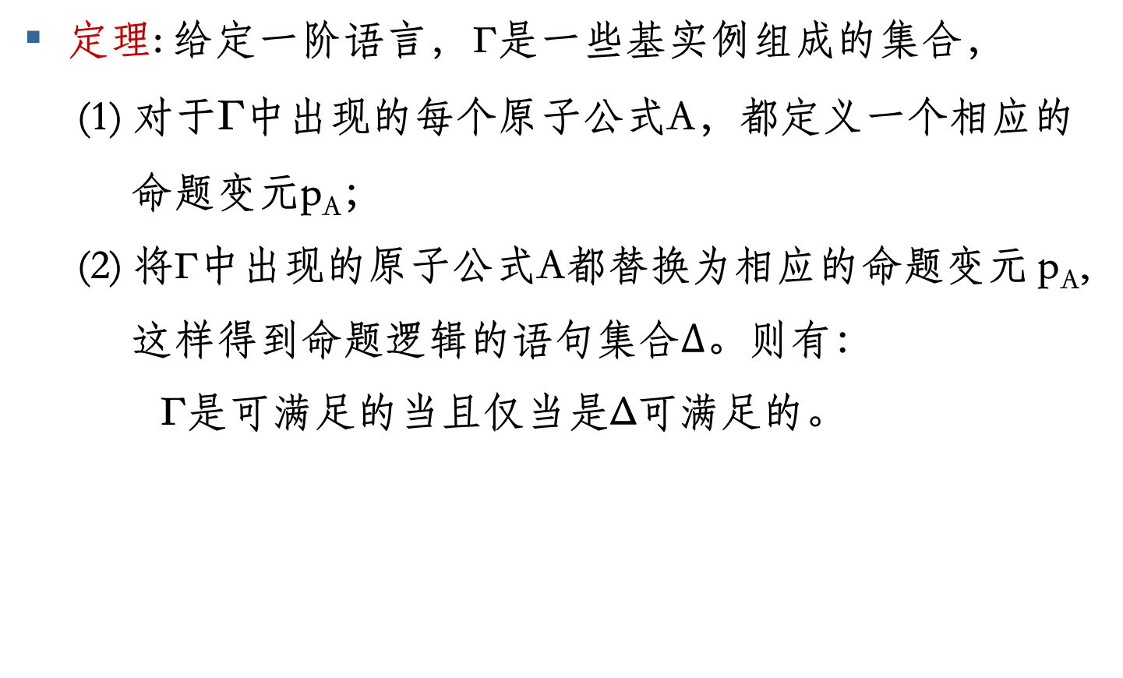
从谓词逻辑到命题逻辑
定理: 给定一阶语言， Γ是一些基实例组成的集合，
(1) 对于Γ中出现的每个原子公式A，都定义一个相应的
命题变元p_{A}；
(2) 将Γ中出现的原子公式A都替换为相应的命题变元 p_{A},
这样得到命题逻辑的语句集合$Δ$。则有：
Γ是可满足的当且仅当是Δ可满足的。

Slide 49
归结方法的完备性
定理 (谓词逻辑归结方法的完备性): 给定一阶语言, 设S是子句集合，若S是不可满足的，则S有一个反驳.
证明:分六步证明
(1) S子句转换为基实例集合.
已知S是子句集合, 假设Γ是S的中所有子句的所有基实例
组成的集合. 因为S是不可满足的, 所以Γ是不可满足的.
(2)谓词逻辑语句集合Γ转换为命题逻辑语句集合Δ.
因为Γ是不可满足的, 所以Δ.是不可满足的.

Slide 50
(3).由无限到有限.
根据命题逻辑的紧致性定理, 可知存在Δ的不可满足的有限子集Δ’
(4).获得命题逻辑的反驳.
根据命题逻辑归结法的完备性可知Δ’有反驳.
(5).从命题逻辑的反驳到谓词逻辑的反驳.
将这个反驳中出现的命题变元恢复为所对应的原子公式, 则可得谓词逻辑的反驳, 它是Γ的一个反驳:
(6).构造完整的反驳.
根据上述构造完整的反驳。

